Slide 1


红色
ICT
与航天事迹：
传承与创新
从奠基者到新时代的技术突破
汇报人：
姓名
单位
[
/
]
日期：
2025
年
11
⽉

Slide 2

目录
01
红色
ICT
奠基者事迹
02
航天领域核心成就与人物
03
新时代
ICT
突破（
）
04
现代航天工程进展
2023-2025
05
精神传承：从两弹一星到探月
06
企业动态与技术标杆
07
总结与展望
08
致谢

Slide 3

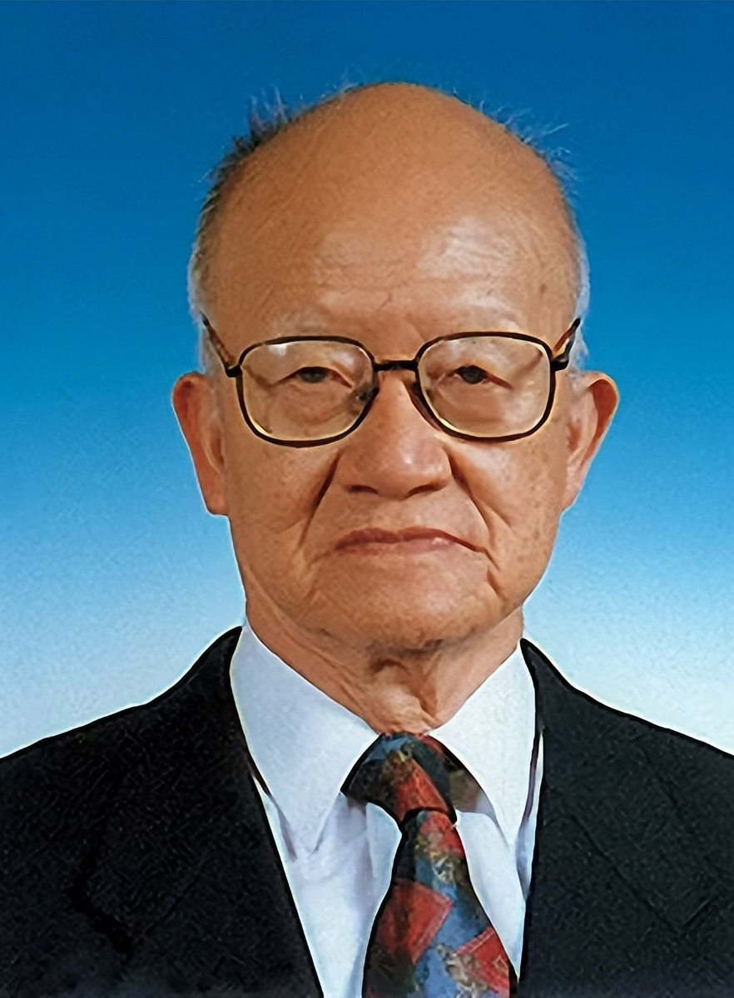
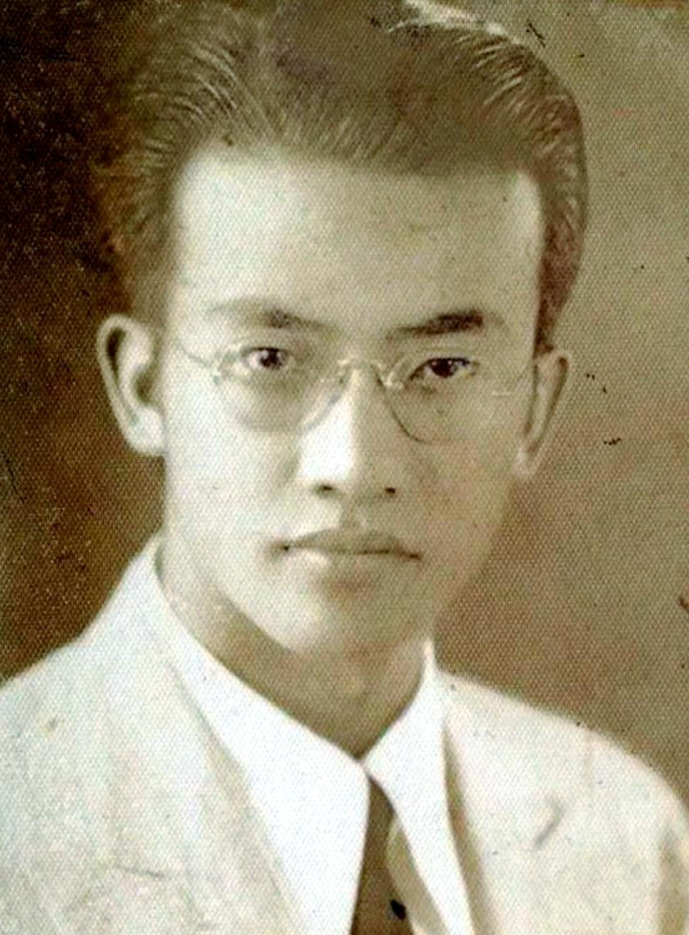
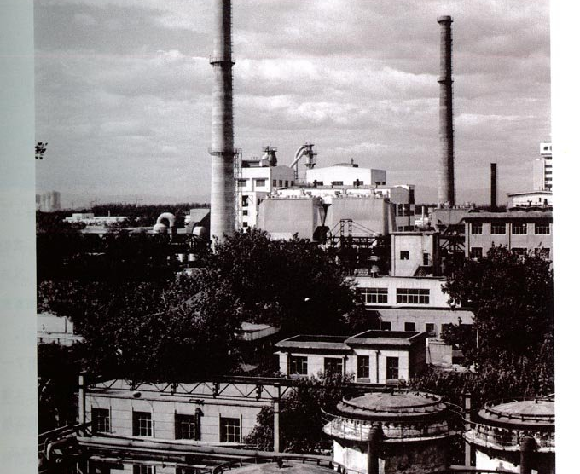
红色
ICT
奠基者：罗沛霖
中国电子工业奠基人
1937
年赴延安创建通信材料厂，
个月造
余台移动电台
01
15
60
02
1950
年拒绝
IBM
高薪回国，主持
718
联合厂建设
主导第一代超远程雷达研制，提出
⻔波积累
理论
03
“
”
为
两弹一星
提供核心电子元件，终结进口依赖
04
“
”

Slide 4
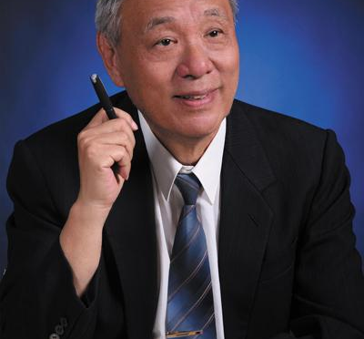
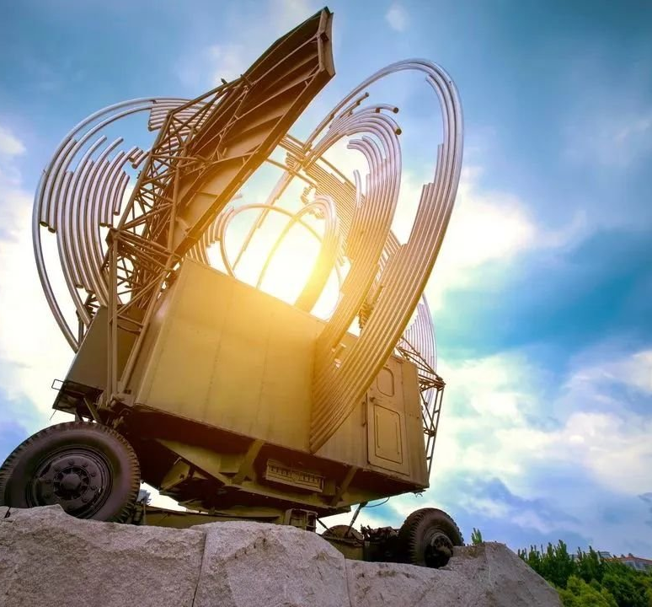
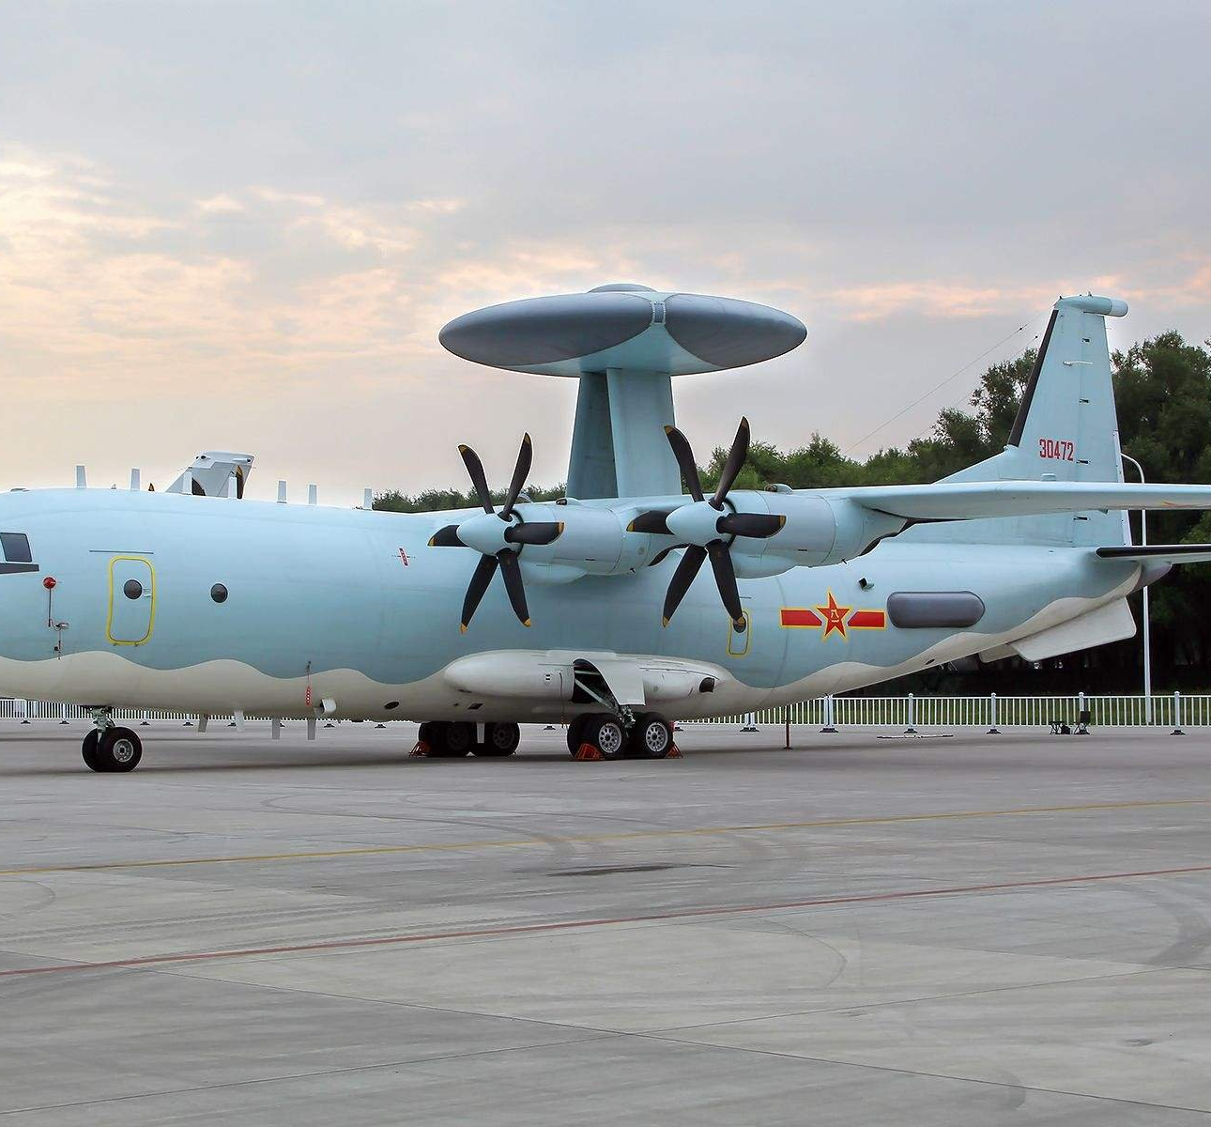
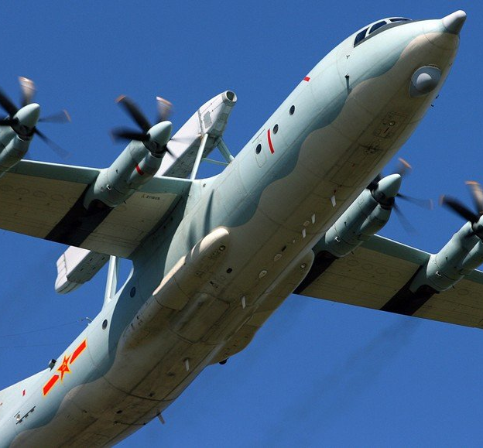
红色
ICT
奠基者：王小
谟
中国预警机之父
1969
年创建
38
所，研制国产第一部三坐标雷达
383
提出新型预警机方案，推动我国成为第四个出口预警机
国家
2013
年设立雷达创新基金，
岁成立空基技术实验室
83

Slide 5

航天领域核心成就：两弹一星
铸就大国重器
主要人物：钱学森、邓稼先、于敏等
关键事件：
●
1960
年第一枚近程导弹发射成功
●
1964
年第一颗原子弹爆炸成功
●
1967
年第一颗氢弹空爆试验成功
1970
年
东方红一号
卫星发射成功
●
“
”

Slide 6


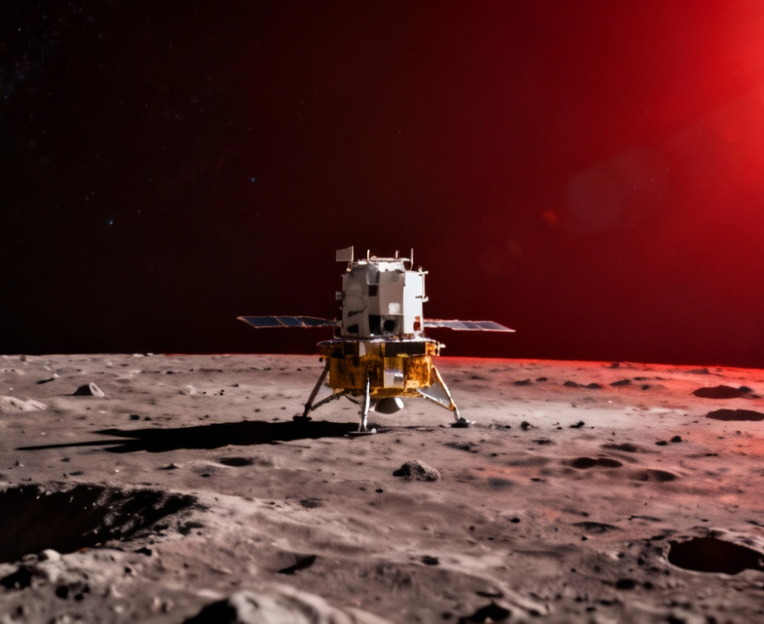
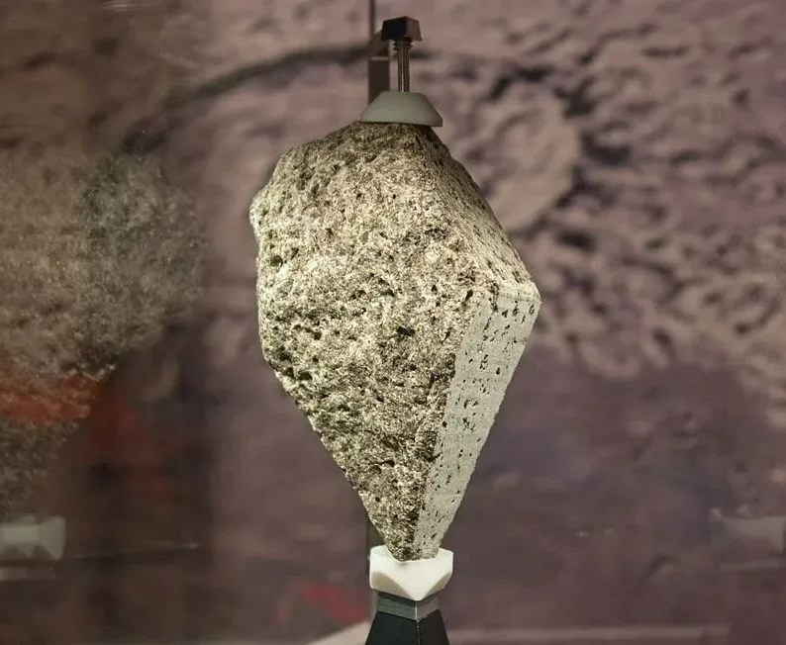

航天领域核心成就：探月工程
探索月球奥秘
■
2020
年嫦娥五号带回
1731
克月壤
■
2024
年嫦娥六号完成人类首次月球背面采样返回
发现天然玻璃纤维、新矿物
嫦娥石
■
“
”
■
刷新月球火山活动持续时间认知

Slide 7
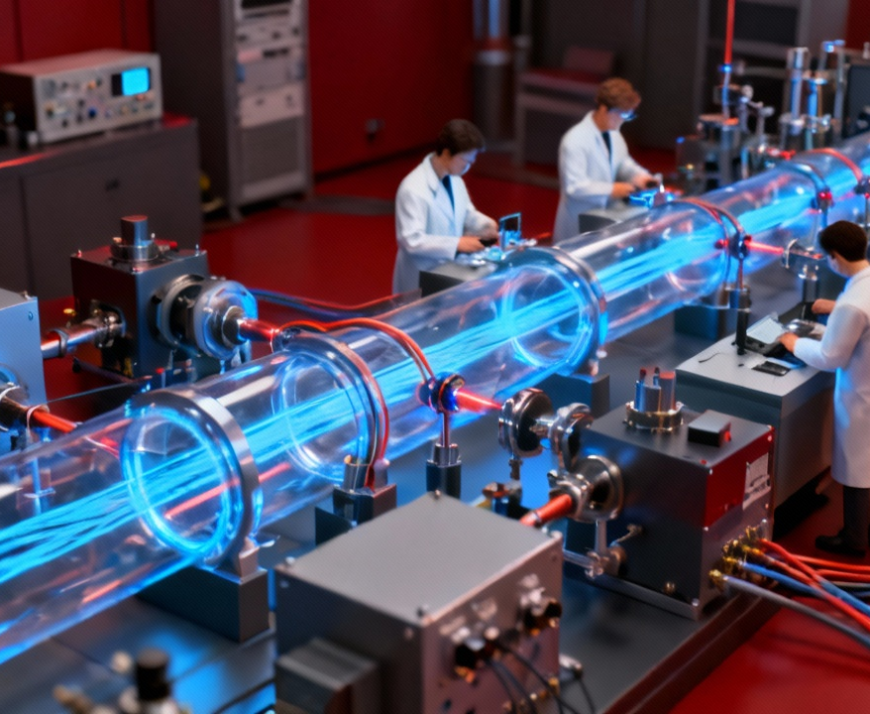
新时代
ICT
突破：量子通信
张强团队的世界纪录
01
2023
年实现
1002
公里光纤量子密钥分发
02
2024
年构建国际首个基于纠缠的城域量子网络
2025
年提出主动光学强度干涉技术，实现
公里外毫米级成像
03
1.36

Slide 8

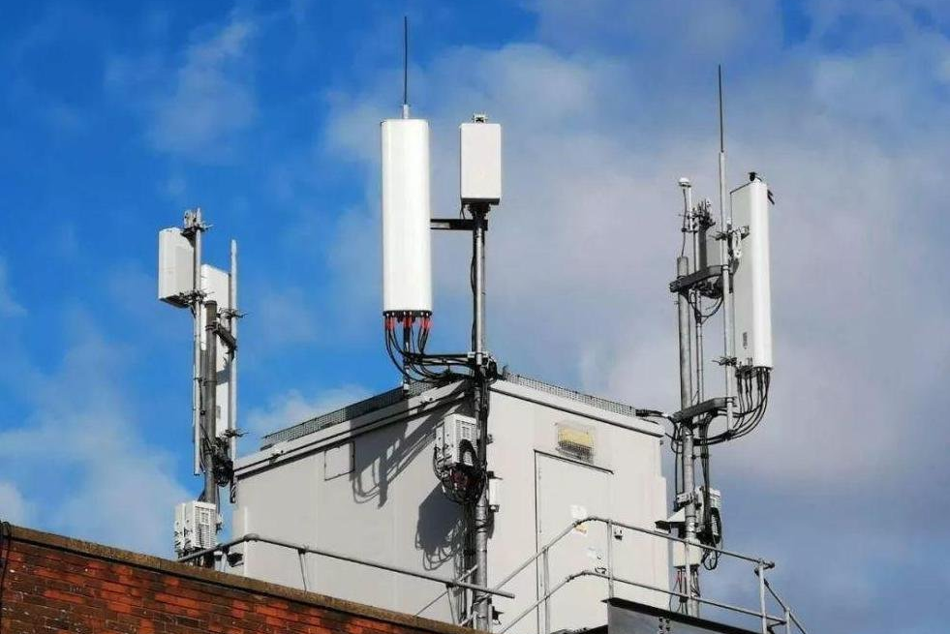
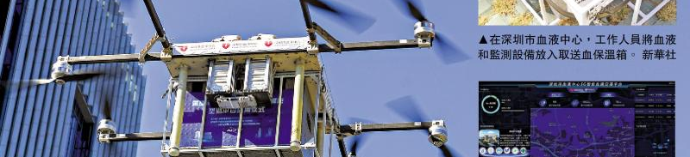

新时代
ICT
突破：
5G-A
研发
华为引领的技术革命
2025
年我国
5G
基站达
439.5
万个，实现
乡乡通
“
5G”
5G-A
网络覆盖全国所有城市，速率提升
倍
10
中国移动深圳试点
5G-A
基站感知能力，支持低空无人机操作

Slide 9
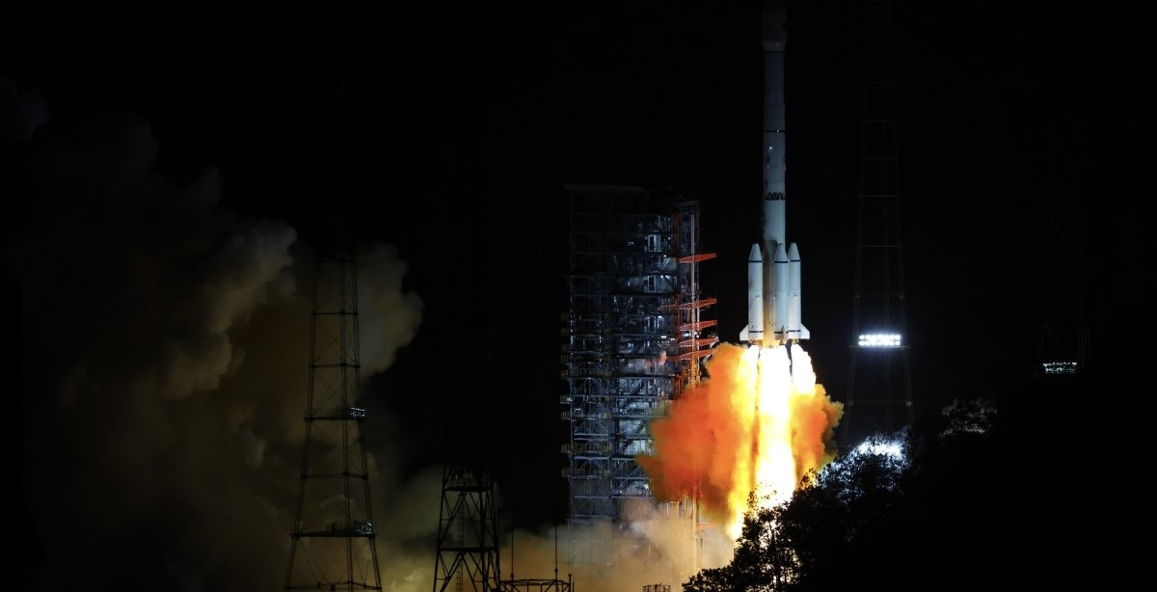

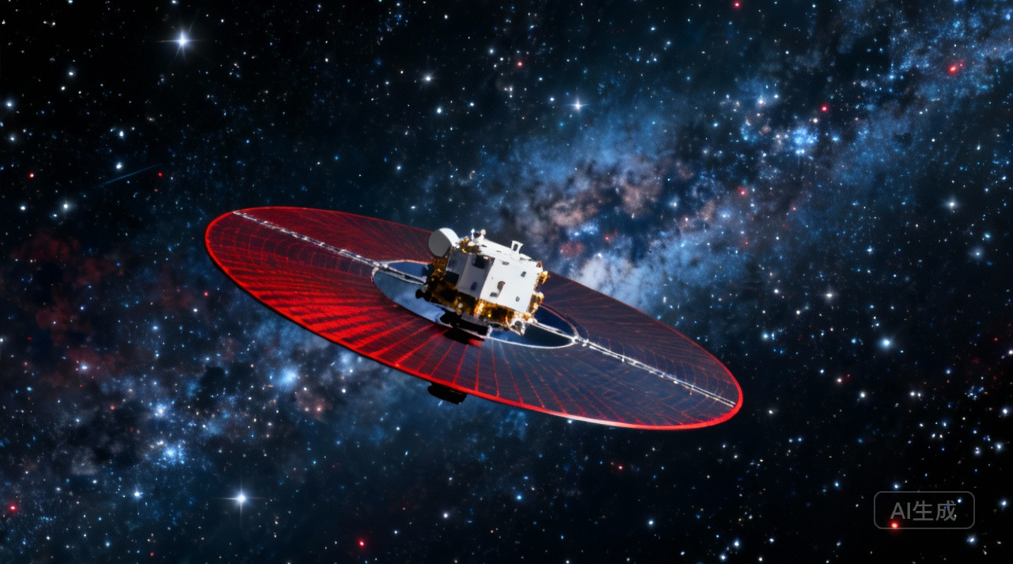
现代航天工程进展：天问二号
小行星探测新征程
01
2025
年
5
⽉
29
日成功发射，探测小行星
2016HO3
采用圆形柔性太阳翼，单个翼面积达
平方米
02
17
计划
2027
年底返回地球，后续探测主带彗星
03
311P

Slide 10

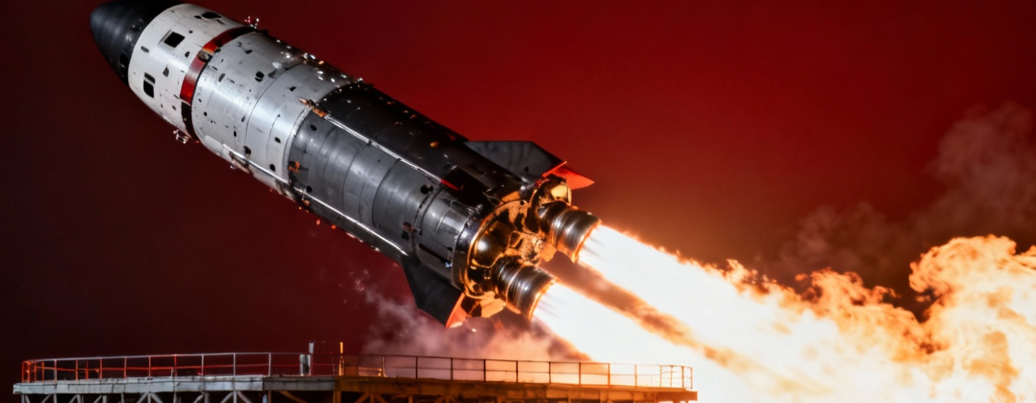
现代航天工程进展：载人航天
天宫空间站与载人登月
建成中国空间站
天宫
，实现
个月⻓期驻留
01
“
”
6
02
完成
9
小时超⻓太空出舱活动
03
计划
2030
年前实现载人登月，梦舟⻜船零高度逃逸试验成功

Slide 11
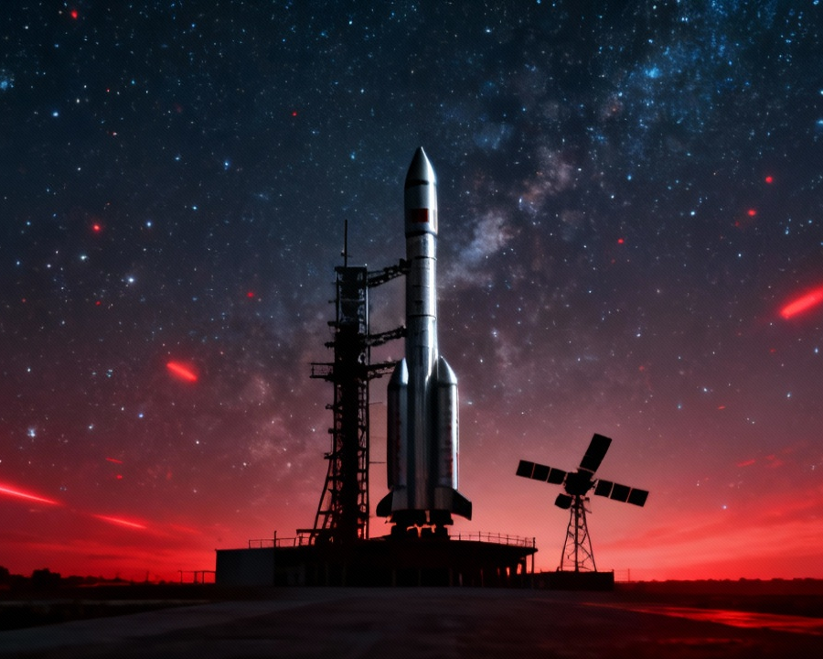
精神传承：航天三大精神
激励一代又一代人
01
两弹一星精神
热爱祖国、无私奉献，自力更生、艰苦奋斗
02
探月精神
追逐梦想、勇于探索、协同攻坚、合作共赢
03
航天传统精神
特别能吃苦、特别能战斗、特别能攻关、特别能奉献

Slide 12


企业动态：华为与百度
AI
与
5G-A
的融合
01
华为
数字人团队推动网络自智，
5G-A
商用网络超
50
张
02
百度
伐谋
智能体优化交通管理，
手机发货量预计近
亿台
“
”
AI
4
03
十方融海
小智
AI
开源接入
80
万台设备，日处理对话
万条
900

Slide 13

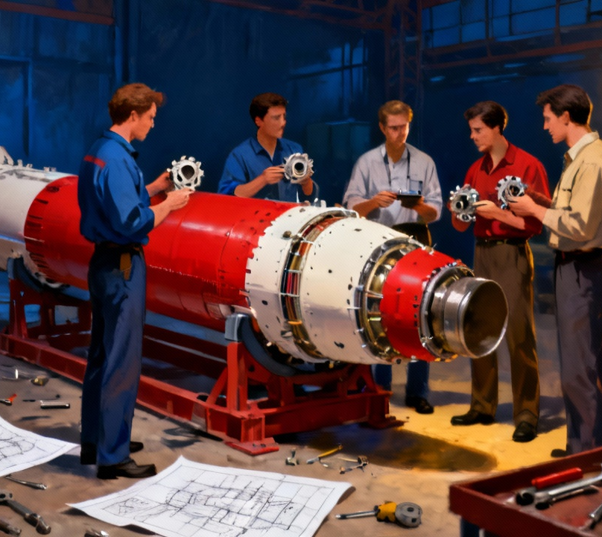
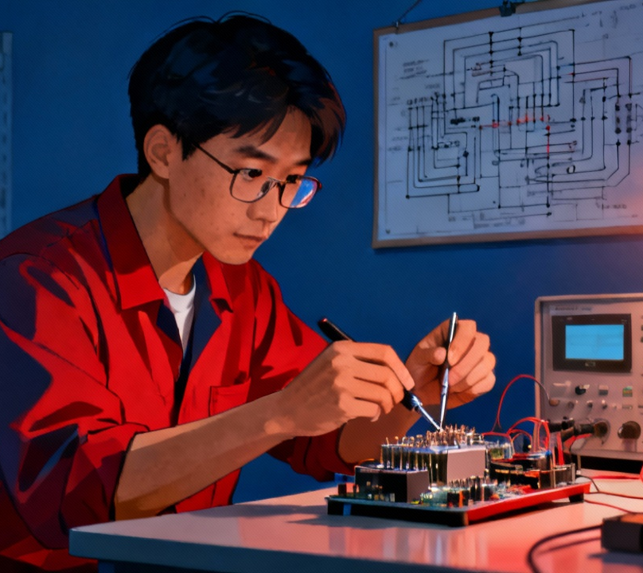

技术标杆：工程师事迹
一线攻坚与国家使命
前沿探索与技术突破
团队协作与极限挑战
中国电科⻢泉林：参与
两弹一星
工程，
华为王成：入职上海交大，研究半导体异
航天科技总装团队：
周解决密封工艺难
“
”
3
获电子部一等功
构集成技术
题，行程超
2000
公里

Slide 14
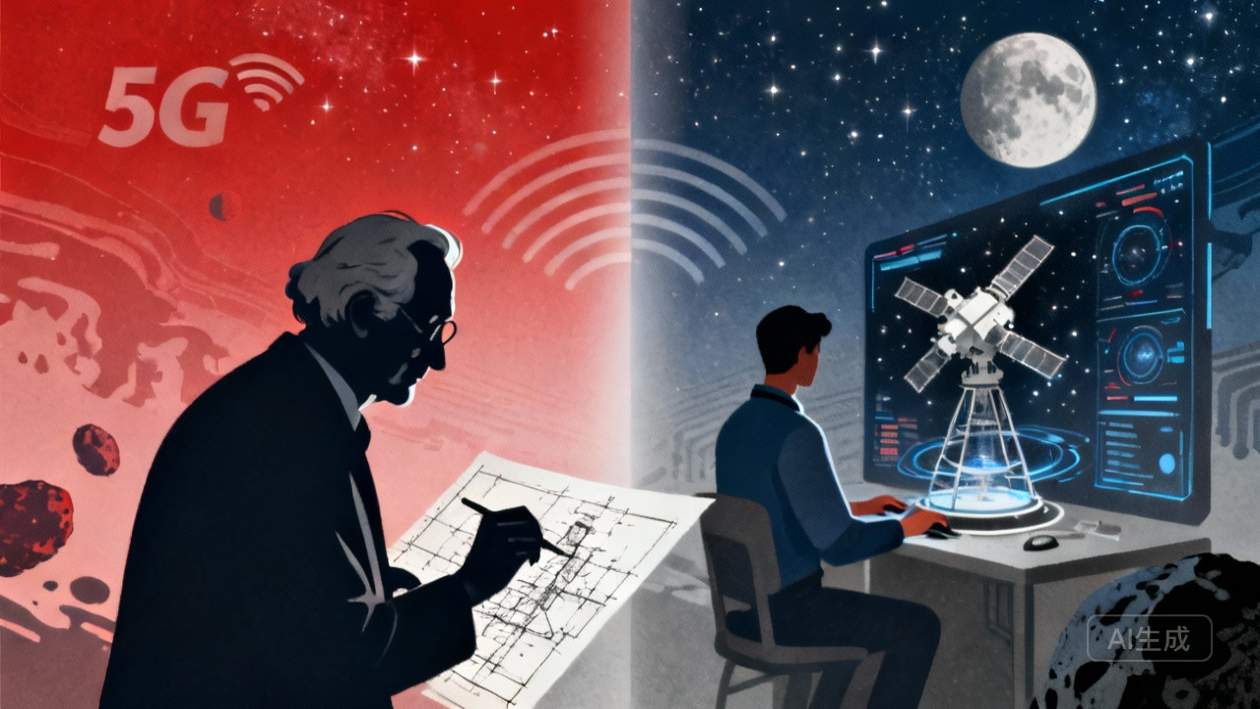
总结与展望
从传承到创新
●
传承：红色科学家的爱国奉献精神
●
创新：量子通信、
5G-A
、深空探测等技术突破
●
展望：
2030
年载人登月，
ICT
与航天深度融合
●
核心：以精神为魂，以技术为翼，实现强国梦

Slide 15


致谢
感谢所有为
ICT
与航天事业奉献的科学家、工程师
感谢提供资料支持的机构与团队
致敬每一位追逐梦想的奋斗者

